Slide 1
云计算的业界动态
天津大学软件学院

Slide 2
大纲
IBM
Amazon
Google
Salesforce.com
Microsoft

Slide 3
IBM云计算战略
云计算产品
基础设施层
平台层
应用层
思想
随需应变(On Demand)
设计
面向服务结构(SOA)
理念
动态基础设施(Dynamic Infrastructure)

Slide 4
IBM的优势
全面的云计算产品线
产品线涵盖服务器、存储、管理软件、中间件和应用软件。
开放的云计算开发理念
充分利用开放平台、开源软件和业务标准，能够兼容不同厂商的软硬件产品，并且不受限于某种技术。
用行业针对性的云计算解决方案，以及丰富的行业实践经验

Slide 5
IBM框架各层比较
 | 提供服务 | 服务对象 | 代表产品
IaaS | 提供IT基础设施和完整的基础云架构 | 最终用户 | Ensembles
PaaS | 提供定制化的平台云层服务所需的中间件产品和云应用开发工具 | 最终用户 | WebSphere
SaaS | 提供丰富的面向企业用户的云应用 | 最终用户 | LotusLive
服务管理 | 提供定制化的云计算管理平台和云计算组件产品 | 云计算后台的支撑系统 | TUAM\TivSAM

Slide 6
IBM IaaS
采用虚拟化技术将计算、存储与网络等硬件封装起来，形成一个统一的资源池，以服务的形式为上层用户提供资源。
分类
 | 服务器虚拟化 | 存储虚拟化
方式 | 将计算资源抽象为虚拟服务器 | 将来自不同物理设备的存储空间抽象为单一的资源池
作用 | 方便上层对虚拟服务器的整合和管理 | 统一管理存储设备，提高存储资源的利用率
产品 | z系列服务器、p系列服务器、x系列服务器 | SAN Volume Controller

Slide 7
IBM Ensembles
基础设施层
消除物理资源之间的边界
底层是一组由网络连接的物理资源，通过虚拟化技术被抽象为资源池
资源池是一个可扩展、可管理的单一系统，通过统一的接口向上层提供服务
具有自下而上贯穿整个基础设施层的管理能力
负责物理平台、虚拟化层和资源池中资源的规划、创建、组装和调整等任务。

Slide 8
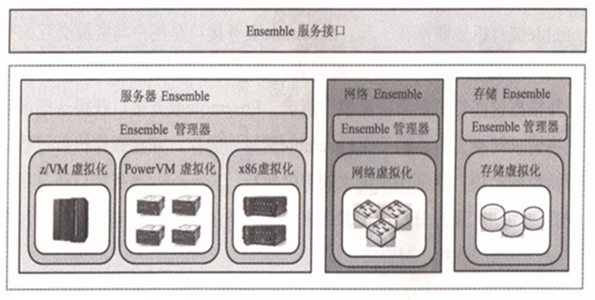
IBM Ensembles

Slide 9
IBM Ensembles
计算资源
服务器Ensemble
网络资源
网络Ensemble
存储资源
存储Ensemble
服务接口
提供统一的操作接口
提供访问、获取、返回不同类型Ensemble资源的能力
Ensembles
资源池
计算资源
存储资源
服务服务接口
网络资源

Slide 10
不同Ensembles比较
Ensemble | 设备 | 具体设备 | 相同点 | 关系
服务器 | 同构物理服务器 | 兼容物理服务器，单一的处理架构 | Ensemble管理器将管理操作整合到一起，封装为统一的接口 负责每个Ensemble的系统管理 负责硬件资源的管理 | 服务Ensemble和存储Ensemble通过网络Ensemble被邮寄的联系
存储 | 分散的存储设备 | 物理设备、共享存储、虚拟存储
网络 | 网络资源 | 交换机、路由器、VPN网关
Ensemble服务接口
整合以上三种Ensemble为能够被统一访问和管理的基础设施资源池
用户与资源交互的平台

Slide 11
IBM TSAM
TSAM: Tivoli Service Automation Manager
平台层
制约因素
贯穿上层应用的整个生命周期
管理操作的持续性
管理操作的不可间断性
TSAM
多种平台上规划、创建和管理IT资源

Slide 12
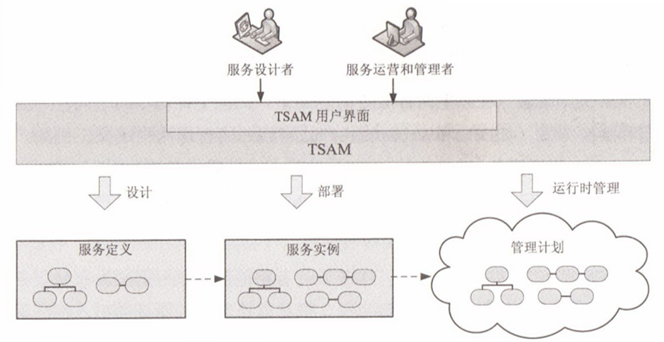
IBM TSAM

Slide 13
IBM TSAM
功能
对云架构的各种产品进行完整生命周期的管理
通过调配和优化资源满足客户对服务质量的要求
优点
更快速的服务响应和交付能力
更低的运营成本
三个阶段
设计阶段
部署阶段
运行时管理阶段
支持的角色
服务设计者
服务运营和管理者

Slide 14
IBM TSAM
解决方案服务
操作系统组件服务
自助虚拟服务部署
服务定义
操作系统期间服务
IBM大型主机
由镜像创建z/VM虚拟机服务器、运行虚拟机服务器上的软件器件
自助虚拟服务部署
IBM的System x和System y服务器
用户选择其所希望得到软件栈，将其部署安装到虚拟服务中，实现虚拟服务器在物理环境中的自动部署
解决方案服务
不同的中间件、应用和解决方案

Slide 15
服务生命周期
设计阶段
定义服务定义
部署
发布服务定义到服务定义目录中
运行时管理阶段
管理计划实现管理操作的自动化
服务周期结束
回收资源
服务停止
服务部署实例的信息存档

Slide 16
IBM WCA
WCA：IBM WebSphere CloudBrust Application
优势
整合了云基础设施层和云平台层
功能
创建、部署和管理私有WebSphere云环境的产品
私有云平台

Slide 17
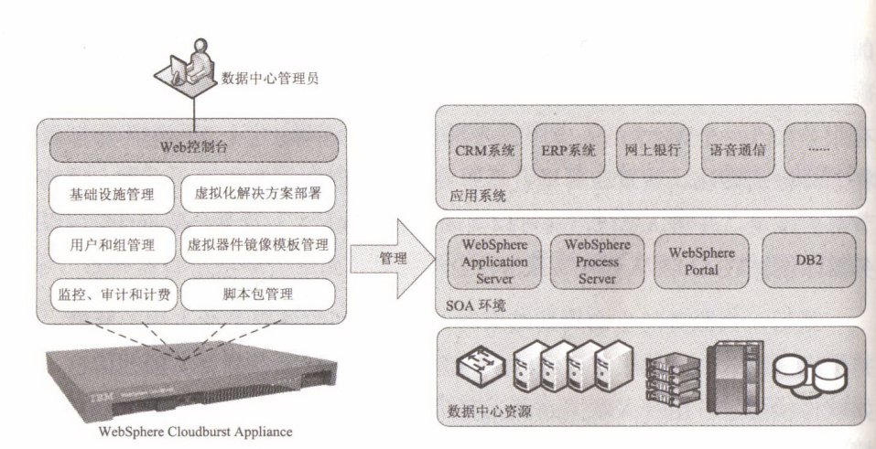
IBM WCA

Slide 18
IBM WCA
硬件器件
WCA软件功能模块
基础设施管理
解决方案部署
WebSpere虚拟器件与模板
用户群组管理
镜像模板管理
脚本包管理
监控和计费
WCA实现意义
便捷、快速地部署到用户现有的数据中心，提供安全可靠的私有云计 算环境，节约企业用户的投资和运营成本，实现更高的投资回报率

Slide 19
IBM LotusLive
软件即服务
会议服务
会议服务
办公协作服务
电子邮件服务
Web交付的服务
 | 功能 | 特点
LotusLive Meetings | 整合了语音和视频功能的在线会议服务 | 易用性 管理便捷性 安全性 身份管理
LotusLive Events | 在线事件管理和网络会议服务 | 增强功能 方便组织事件

Slide 20
IBM LotusLive比较
办公协作服务
 | 功能 | 特点
LotusLive Engage | 整合的社交网络模式的协作服务 | 联系人管理 档案分享 即使通信等
LotusLive Connections | 集成的社交网络协作服务 | 强调社交网络对协作效率的贡献，面向文档的资料共享、活动管理
电子邮件服务
 | 功能
LotusLive Notes | 富客户端电子邮件系统
LotusLive iNotes | 基于Web的安全的电子邮件服务

Slide 21
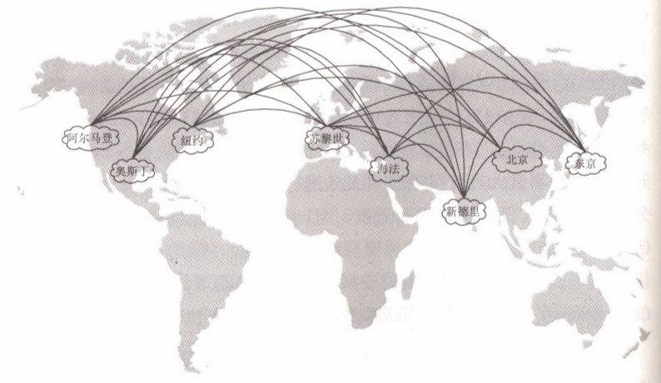
IBM RC2
八大研究机构
研究方向
虚拟化环境
云存储系统
互联网规模的数据中心
探索性云计算研究
三层框架
虚拟化基础架构
业务服务平台
业务流程管理

Slide 22
大纲
IBM
Amazon
Google
Salesforce.com
Microsoft

Slide 23
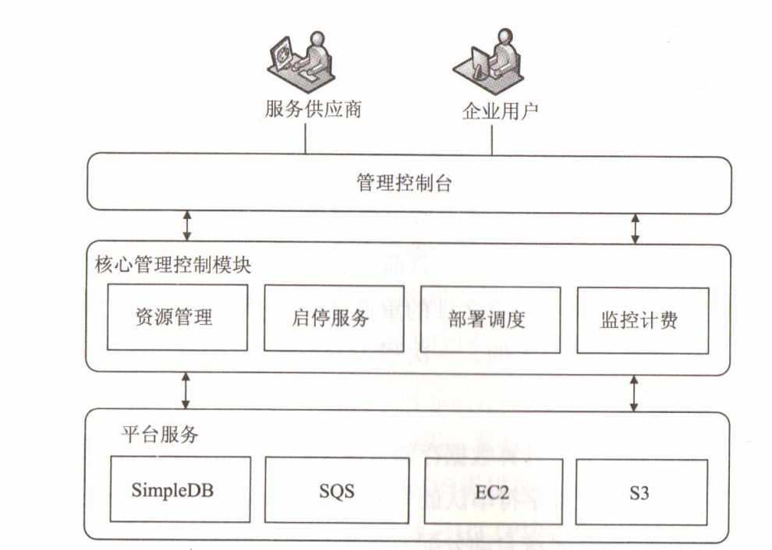
概述
ASW基础设施层的基本架构
EC2
部署应用
控制器
启动、停止和监控应用
SimpleDB\S3
数据存储
SQS
应用的异步可靠通信

Slide 24
Amazon S3
Amazon Simple storage Service
特点
按需付费
单独使用
结合其他服务使用
不足
网络延迟
不支持重命名
部分更新
s3
对象
对象数据
键值
存储桶
存放对象
元数据
访问控制策略

Slide 25
安全性和可靠性
安全性
可靠性
冗余备份的存储机制
账户认证 | 系统自动分配存取键ID和存取密钥
访问控制列表 | 设置访问权限
查询字符串认证 | 以HTTP请求或浏览器的方式对数据进行访问

Slide 26
Amazon SimpleDB
结构化数据管理服务
访问方式
REST接口
SOAP接口
不足
较大延迟
不保证顺序更新
不能迁移
存储模型
属性
一个或多个文本的集合
项
名字是全局唯一的
域
数据的容器
类似于关系数据库中的表
类似于关系数据中的列
可以有多个字符串的值
不受固定Schema约束
不支持跨域操作
用户的数据按照域进行逻辑划分

Slide 27
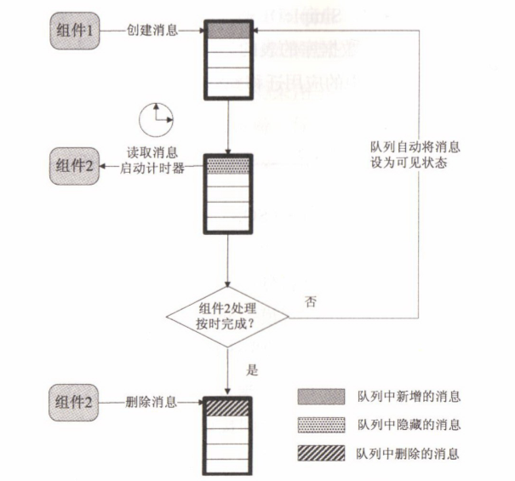
Amazon SQS
Amazon Simple Queue Service
分布式应用的组件之间数据传递的消息队列服务
核心
消息：存储到SQS队列中的文本
队列：消息的容器，提供消息传递和访问控制配置选项
支持并发服务
不足
不保证消息的顺序
分布式队列中有被处理的消息
同一个消息被处理多次
消息的传递延迟
示例

Slide 28
Amazon EC2
云基础设施服务
优点
自由申请或终止资源使用
只需为实际资源数量付费
可伸缩性
节省成本
使用灵活
安全可靠
容错 不保存系统状态
EC2构成
AIM
运行环境
EC2虚拟机运行示例

Slide 29
大纲
IBM
Amazon
Google
Salesforce.com
Microsoft

Slide 30
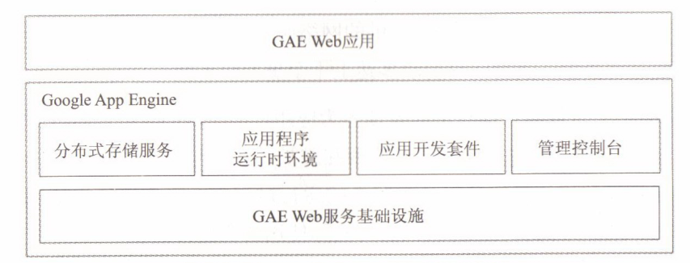
GAE
GAE平台
基础设施层
可伸缩的服务接口
分布式存储服务
基于对象的结构化数据存储服务
应用程序运行环境
提供可自动伸缩的运行环境
应用开发套件
本地开发和测试Web应用
管理控制台
查看信息

Slide 31
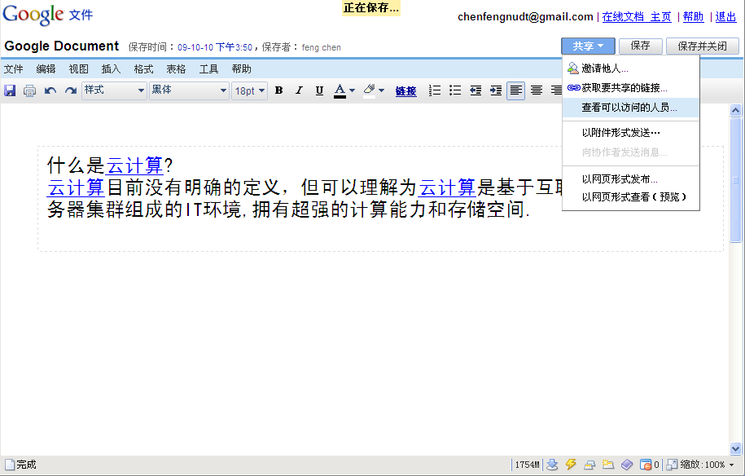
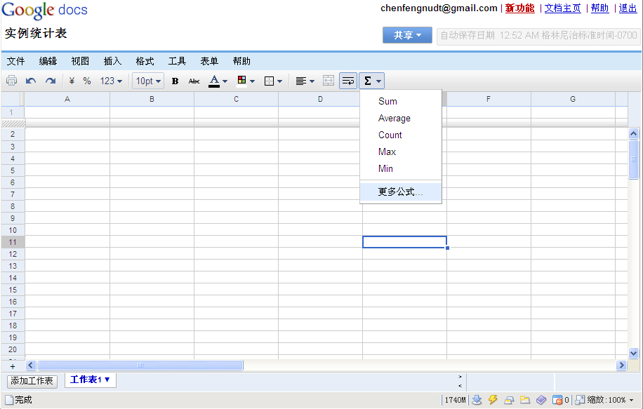
Google云计算应用场景
Google在线文档

Slide 32
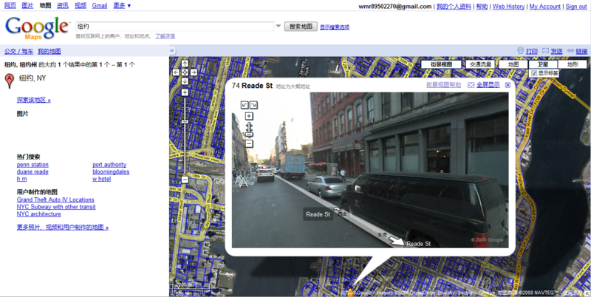
Google云计算应用场景
Google地图

Slide 33
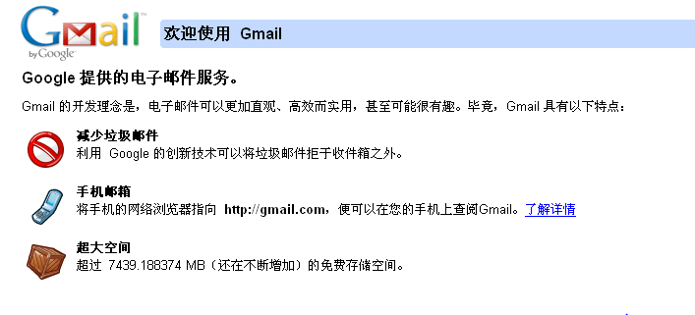
Google云计算应用场景
Google邮件

Slide 34
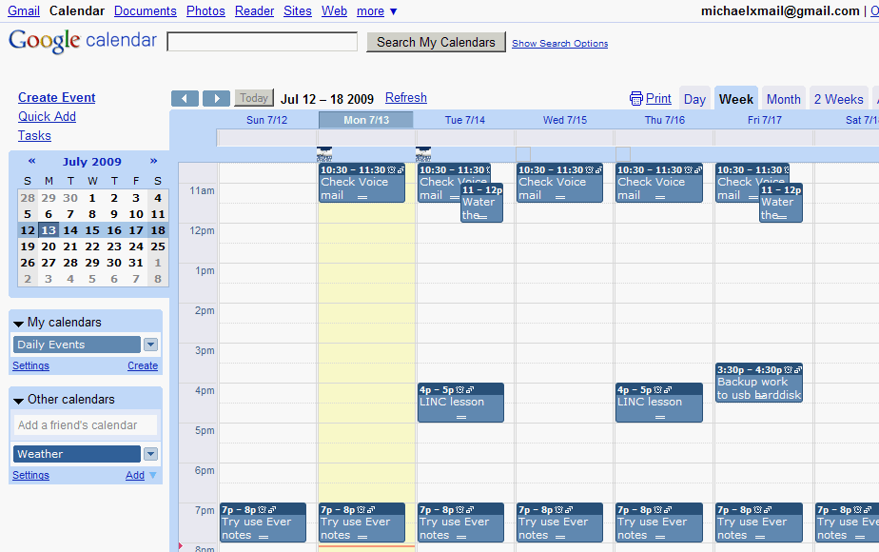
Google云计算应用场景
Google日历

Slide 35
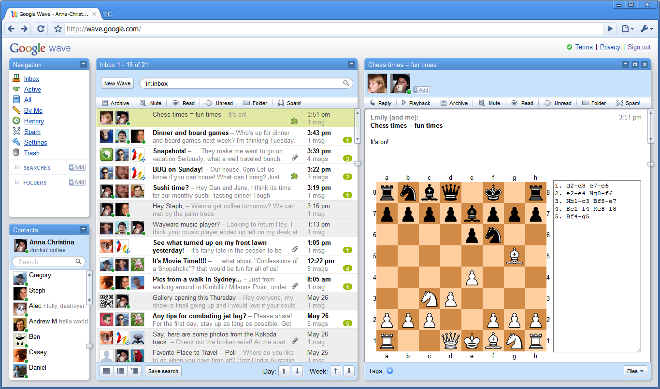
Google云计算应用场景
Google Wave
信息分享、协作、发布平台

Slide 36
Google云计算应用场景
隶属于PaaS的Google云计算
属于部署在云端的应用执行环境
支持Python和Java两种语言
通过SDK提供Google的各种服务，如图形、MAIL和数据存储等
用户可快速、廉价（可免费使用限定的流量和存储）地部署自己开发的应用（如创新的网站、游戏等）

Slide 37
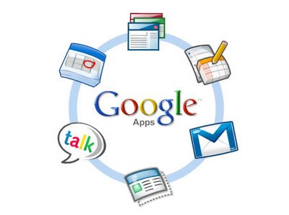
Google云计算应用场景
应用场景特点
应用（功能实现）在云端
存储在云端
计算在云端

Slide 38
大纲
IBM
Amazon
Google
Salesforce.com
Microsoft

Slide 39
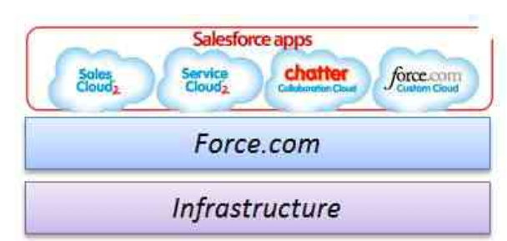
Saleforce.com
Force.com
企业级的
应用、开发和运营的通用平台
不局限于某个单独的应用
Salefore.com架构

Slide 40
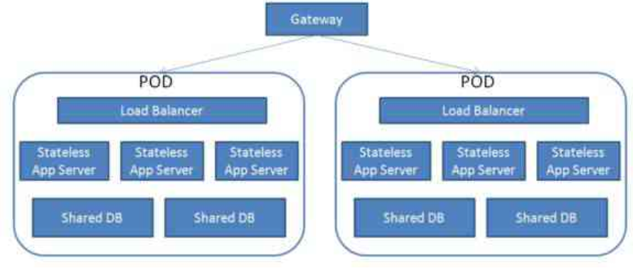
Force.com
提供的支持
直接提供在线的企业应用
提供新的编程语言Apex和集成开发环境Visualforce
创建了共享的应用资源库AppExchange

Slide 41
基础服务
数据库服务、开发应用服务、应用打包服务
 | 实现技术 | 特点
多租户技术 | 模拟划分技术 | 快速部署 低风险 快速创新
元数据 | 采用元数据描述组件 | 简化了应用开发的复杂度 将应用和平台逻辑分开
安全架构 | 用户认证及授权 编程安全 平台安全 | 健壮 灵活

Slide 42
大纲
IBM
Amazon
Google
Salesforce.com
Microsoft

Slide 43
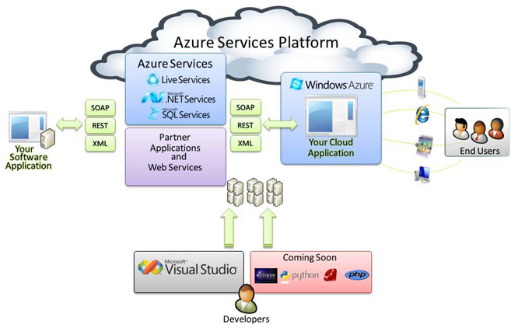
Azure
运行在Microsoft数据中心
由Windows Azure以及一组平台层服务构成

Slide 44
提供的服务
.NET服务 | 为云应用和本地应用的开发提供支持
SQL Azure | 方便用户以服务的方式访问和使用云中的Microsoft SQL Server数据库
Live 服务 | 服务开发者可以访问Microsof Live应用和其他应用的数据 在不同的设备之间同步应用数据、查找和安装软件
SharePoint服务 | 提供可伸缩、可管理平台 用户能够写作开发基于Web的业务应用程序
Dynamic CRM服务 | 为软件开发者提供一套构建复杂商用应用的基础服务

Slide 45
Thank You !
Click to edit company slogan .

